Slide 1
SEX1183
Épistémologie et histoire des idées sur les sexualités
Cours 3
Dominic Beaulieu-Prévost
Septembre 2020, UQÀM

Slide 2
Plan
Conclure les éléments du cours 2
Imre Lakatos: synthèse et intégration
Thèmes du cours 3
Brève histoire de la tradition subjective
Constructivisme social et essentialisme
Les scripts sexuels de Simon et Gagnon

Slide 3
Plan
Matériel associé
Texte : En quête de science; Les constructions sociales de la sexualité.
Entrées du SexoWiki (aucune)

Slide 4

Imre Lakatos (1922-1974): synthèse et intégration

Slide 5
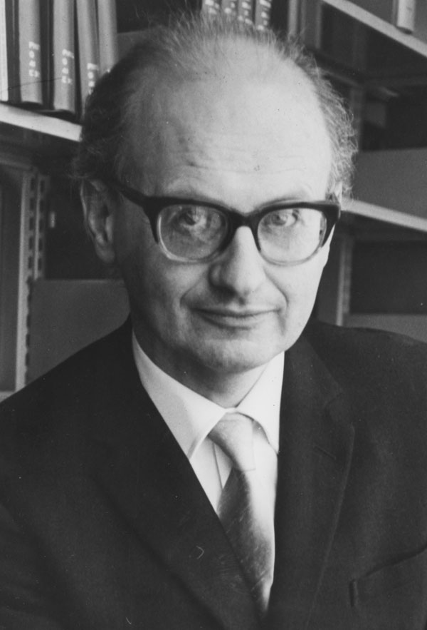
Mise en contexte
Les approches de Kuhn et de Popper semblent difficiles à concilier, et les deux ont eu des impacts importants sur la science actuelle.
Il y a donc eu des tentatives de synthèse de ces deux approches.
L’approche d’Imre Lakatos en est un exemple.
Son principal ouvrage, The Methodology of Scientific Research Programmes, fut publié en 1978.

Slide 6
La notion de programme de recherche
Selon Lakatos, toute recherche scientifique se fait à l’intérieur d’un programme de recherche.
Un programme de recherche a un noyau dur de postulats théoriques entouré d’hypothèses auxiliaires.
Les postulats qui constituent le noyau dur ne peuvent être modifiés sans abandonner le programme de recherche (un peu comme un paradigme kuhnien).
Les hypothèses auxiliaires, par contre, peuvent être modifiées ou abandonnées dans le but de mieux décrire la réalité tout en protégeant le noyau dur.

Slide 7
La notion de programme de recherche
Science adulte et science non-adulte
Lakatos distingue la science adulte de la science non-adulte.
La science adulte représente un programme de recherche bien développé…
qui permet d’anticiper des faits non-observés;
et des hypothèses auxiliaires nouvelles;
(comme pour la science normale de Kuhn).
La science non-adulte représente un programme de recherche en développement…
sans noyau dur bien défini;
ni de grande cohérence entre ses théories;
et avec un pouvoir prédictif limité;
(comme pour la science pré-paradigmatique de Kuhn).

Slide 8
La notion de programme de recherche
Programme de recherche et réfutabilité
Lakatos reprend essentiellement le réfutationnisme de Popper pour expliquer comment les théories sont comparées à l’intérieur d’un programme de recherche, mais y ajoute un élément:
Lorsque les observations viennent invalider un des éléments du noyau dur, les chercheurs vont souvent modifier une des hypothèses auxiliaires pour:
  expliquer cette « anomalie »;
  et sauver l’intégrité du noyau dur de leur programme de recherche.

Slide 9
La notion de programme de recherche
Programme progressif vs dégénératif
Une autre distinction importante est entre un programme de recherche progressif et un programme dégénératif.
Dans un programme progressif, les récents changements aux hypothèses auxiliaires amène une amélioration de la capacité prédictive et explicative du programme.
Dans un programme dégénératif, ces changements ne servent qu’à répondre aux anomalies en adaptant la théorie pour protéger le noyau dur.
Lorsqu’un programme ne progresse plus et qu’il commence à dégénérer, cela indique qu’il serait pertinent de développer un nouveau programme de recherche plus progressif pour le remplacer.
Lorsqu’un tel programme est développé, il remplace l’ancien, un peu comme un changement de paradigme kuhnien.

Slide 10
Implications sexologiques

Slide 11
Questions ouvertes
Où en est la sexologie d’après vous avec les langages des épistémologistes qu’on vient de voir?
Une révolution scientifique en sexologie est-elle possible?
Quels exemples de programmes de recherche pourriez-vous identifier qui touchent la sexologie?

Slide 12
Les principaux courants de tradition subjective

Slide 13
Courte histoire de la tradition subjective
Structuralisme et phénoménologie
(environ de 1900 à 1970)
Émergence d’une critique de l’essentialisme
(à partir des années 1940)
Constructivisme social (et discours post-modernes)
(à partir des années 1960)

Slide 14
Structuralisme
Le structuralisme est un courant de pensée holiste dont l’objectif est d’identifier les structures intangibles (et le système de relations entre ces structures) qui sous-tendent à la fois:
la conscience et la pensée humaine (structures mentales);
la société (structures sociales).
Exemple
Freud et les structures du ça, du moi et du surmoi.

Slide 15
Phénoménologie
La phénoménologie est un courant de pensée qui se concentre sur l’étude:
des phénomènes;
de l’expérience vécue;
et des contenus de la conscience;
… et qui met le sujet (conscient et intentionnel) au centre de sa réflexion.

Slide 16
Essentialisme
« L’essentialisme est défini de manière classique comme une croyance en une vraie essence, qui est en fait ce qu’il y a de plus irréductible, inchangeable et ainsi constitutive d’une personne ou une chose donnée ».(Fuss 1989)
  Essence : « La nature intime d’un être ou d’une chose ».(Fuss 1989)
L’essentialisme est une croyance que certaines entités ont une essence propre qui les constitue, des propriétés nécessaires qui font qu’elles existent.
  Une propriété est dite essentialisée (ou essentielle) en ce sens qu’elle n’est pas due à quoi que ce soit d’extérieur, à une influence extérieur
  Est essentiel donc, ce qu’il y a de commun à une propriété, commun par essence, de par sa nature

Slide 17
Essentialisme
De façon générale, l’essentialisme revient à attribuer des phénomènes observés à une cause immuable et à négliger les variations possibles associées à la culture, l’histoire ou l’apprentissage.

Slide 18
Constructivisme social
Le constructivisme social est ce qui se rapproche le plus d’un paradigme ayant un fort appui dans la tradition épistémologique subjective en sciences humaines et sociales.
Il postule que « la réalité et le sens des choses ne sont pas découverts, mais bien construit, les individus construisent la réalité de manière différente, même lorsqu’ils sont en présence d’un même phénomène » (James et Busher, 2009).
  Les concepts, significations et catégories que nous utilisons pour comprendre le monde diffèrent d’une culture à une autre et d’une époque à une autre (relativisme);
  Les descriptions et explications du monde sont en elles-mêmes des actions sociales qui produisent un effet social;
  Le constructivisme s’oppose à l’essentialisme.

Slide 19
Constructivisme social et sexualité
Principaux éléments
Rejet des grandes idées universelles en ce qui concerne la sexualité;
Ce qui est considéré comme sexuel et ce que signifie la sexualité varient d’une culture à une autre;
Rien en soi n’est sexuel, il faut d’abord le nommer et le définir comme tel.
Objet d’étude privilégié dans la perspective constructiviste:
Les aspects sociaux et culturels de la sexualité au lieu d’étudier l’individu hors de son contexte

Slide 20
Émergence d’une critique de l’essentialisme

Slide 21
Existentialisme et critique de l’essentialisme
Mise en contexte
La critique de l’essentialisme prend graduellement forme avec l’émergence de l’existentialisme.
Après-guerre (1945-1965);
Grandes restructurations territoriales et identitaires;
Développement des grandes instances internationales (OMS, ONU, UNESCO, FMI,…).

Slide 22
Existentialisme et critique de l’essentialisme
L’existentialisme (à partir des années 1940)
L’existentialisme est un courant de pensée qui postule que l’être humain forme l’essence de sa vie par ses propres actions;
Ce courant met l’accent sur le poids de la liberté (nous sommes libres malgré nous) et sur les conséquences de cette liberté;
Jean-Paul Sartres et Simone De Beauvoir son deux représentants importants.
Ce courant s’oppose directement à l’essentialisme.
L’existence précède l’essence (Sartres)
On ne nait pas femme, on le devient (De Beauvoir).
La critique des discours essentialistes, commencée en partie par les existentialistes continuera avec les auteurs associés au constructivisme social.

Slide 23
Qui est essentialiste
Plus souvent observé comme une accusation qu’une appropriation.
Appropriation peu fréquente en recherche scientifique.
Plus souvent assumé en contexte de discours religieux, par contre.
Les accusations d’essentialisme sont parfois associé à des accusations de racisme, d’eugénisme et/ou de discrimination identitaire (ex: discrimination homophobe).

Slide 24
Qui est essentialiste
Dans un texte pseudo-raciste et dérangeant, Lynn (2000) arrive à cette conclusion
  On observe une plus grande propension au multi partenariat sexuel et une plus grande fréquence de rapports sexuels chez les Noirs dû à une plus forte libido qui est causée par un taux plus élevé de testostérone
  Cette conclusion s’inscrit dans quelle perspective? Pourquoi?

Slide 25
Les formes de l’essentialisme
L’essentialisme religieux
Nature humaine, loi naturelle/l’ordre des choses, le sacré, la tradition
L’essentialisme naturaliste
Pulsion, instinct, nature; nature humaine, l’inné, l’ordre naturel, réductionisme à une fonction biologique, biologisation du discours (ex: amalgame genre/sexe)

Slide 26
Essentialisme et sexualité
Exemples sexologiques
Réduction de l’expression de la sexualité à une fonction biologique (ex: reproduction);
Expliquer les différences Hs/Fs comme le résultat de causes immuables (sélection naturelle et sexuelle, acte divin, Mars et Vénus, génétique);
L’universalité de l’instinct et de la pulsion sexuelle;
L’intuition féminine;
Le discours chrétien contre le mariage des personnes de même sexe (loi naturelle, aspect sacré du mariage).

Slide 27
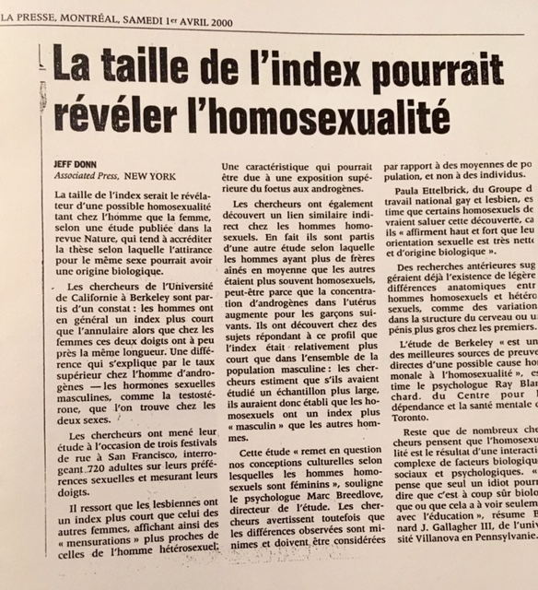
Essentialisme et sexualité
Exemples sexologiques

Slide 28
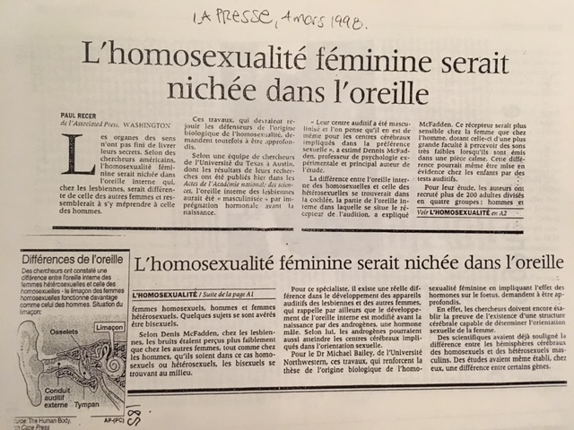
Essentialisme et sexualité
Exemples sexologiques

Slide 29
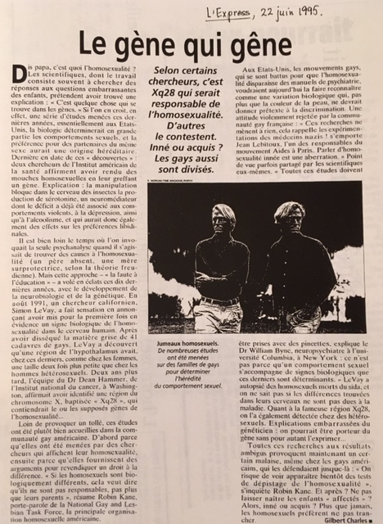
Essentialisme e
Exemples sexologiques

Slide 30
Essentialisme et sexualité
Essentialisme et diversité sexuelle: une relation complexe
Quelle est la cause de l’homosexualité?
Les mouvements des droits des minorités sexuelles on, en partie, misé sur une essentialisation (et une naturalisation) de la question.
L’acceptation sociale des homosexuels s’est entre autres appuyée sur l’idée que c’était une disposition innée et naturelle (courante dans le règne animal), et non acquise.
Mais l’idée d’un « gène gai » (qu’on est d’ailleurs loin d’avoir trouvé) impliquerait aussi la possibilité d’avortements sélectifs pour éviter d’avoir un enfant avec ce « potentiel inné » (eugénisme).

Slide 31
La théorie des scripts sexuels de Simon et Gagnon (1973)
Une des premières théorie sexologique basée sur le constructivisme social

Slide 32
La théorie des scripts sexuels
Par William Simon et John Gagnon (1973)
  Aussi bonifiée par Bozon (2005) et Gagnon (2008)
Premier essai adoptant une vision constructiviste de la sexualité
  La sexualité n’est pas naturelle ou animale;
  La sexualité n’est pas qu’une réaction biologique;
  La sexualité n’est pas que pulsion ou libido;
  Le désir ne vient pas d’un instinct de procréation;
  C’est un fait social scripté.

Slide 33
La théorie des scripts sexuels
Adaptation de la théorie des scripts issue de la psychologie cognitive
  Le monde social = un théâtre
  (actions, scènes, acteurs, scénarios, buts et décors)
Toutes nos expériences sexuelles sont construites comme des scripts
Apprentissages sociaux
  Pas nécessairement règles et interdits
  Imprégnation d’une multitude de récits
  Intériorisation des modes de fonctionnement
    (quoi faire, quand, avec qui et dans quel cadre)

Slide 34
La théorie des scripts sexuels
Condition de possibilité de la sexualité
Hors des scripts, pas excitation ou de disponibilité sexuelle
Le désir ne vient pas de nulle part
Il vient plutôt de séquence d’un scénario, un bout de fantasme
Trois niveaux de scripts :
Intrapsychique;
Interpersonnel;
Culturel.

Slide 35
La théorie des scripts sexuels
Scripts intrapsychiques
Utilisent des éléments d’origines diverses
  Éléments symboliques fragmentaires
  Scénarios culturels
  Éléments d’expérience personnelle
Organisent en schèmes cognitifs structurés
  Séquences narratives, de plan ou de fantasme
Coordonnent la vie mentale et le comportement social
Opèrent la reconnaissance des situations sexuelles

Slide 36
La théorie des scripts sexuels
Scripts interpersonnels
Sont présents lors d’interactions entre partenaires
Se composent de séquences ritualisées d’actes
  mise en place, déroulement et entretien des rencontres
Provoquent l’excitation
Coordonnent la réalisation pratique des rapports sexuels
Interface où les partenaires se réajustent à leurs scripts intrapsychiques

Slide 37
La théorie des scripts sexuels
Scripts culturels
L’idée émerge des études sur la pornographie
  « une très grande variété d’indices sociaux qui informent les lecteurs et les spectateurs qu’ils sont “autorisés” à être excités ou à s’imaginer être en situation sexuelle avec “certains types de personnes”… » (Gagnon 2008, p. 81).
  Qui est érotisable ?
  Puis-je être érotisable ?
  Quoi faire lors de la relation sexuelle ?
  Dans quel cadre puis-je laisser le désir naître ?
Sources de ces scripts
Médias sociaux, cinéma, romans, télévision, arts visuels, récits des pairs, des parents, des professeurs…

Slide 38
La théorie des scripts sexuels
Scripts culturels
Prescriptions collectives de ce qui est possible et impossible sexuellement
  Pas de simples normes ou règles;
  Récits (ex. œuvres culturelles) pas toujours sexuels ou exclusivement sexuels;
  Constituent la toile de fond de toutes sexualités;
  Mais sont toujours interprétés par le sujet.

Slide 39
La théorie des scripts sexuels
Les trois niveaux de scripts toujours interreliés
  Les scripts intrapsychique reformulent les scénarios culturels
  Les scripts interpersonnels intègrent les scripts intrapsychiques et culturels
  Scénarios culturels doivent être interprétés
    au plan intrapsychique
    puis interpersonnel au moment des négociations
  Pas d’interface directe entre les scénarios culturels et l’interaction

Slide 40
La théorie des scripts sexuels
Les scripts évoluent dans le temps et les cultures
Contextes traditionnels :
  Scénarios culturels limités
  Improvisation individuelle limitée
Contextes plus contemporains (post-modernes) :
  Diversité de scénarios
  Part plus importante de l’improvisation et des scripts intrapsychiques

